Slide 1
Отчёт за январь
Группы №8

Slide 2
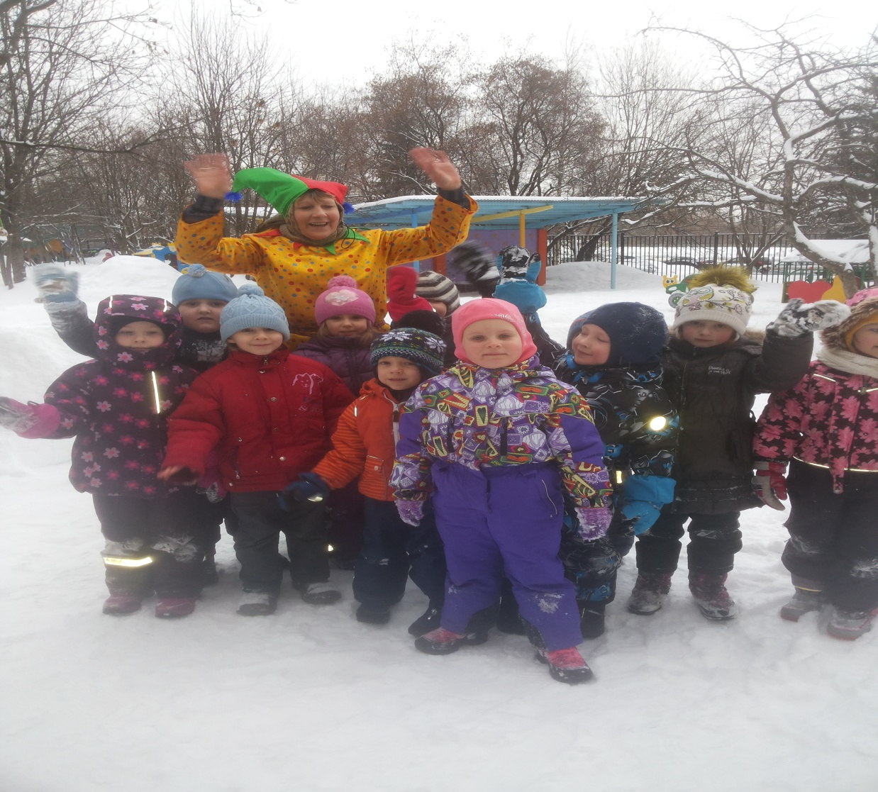
К нам зима пришла ,с собой холод принесла, слышен смех детворы, много игр у зимы.

Slide 3
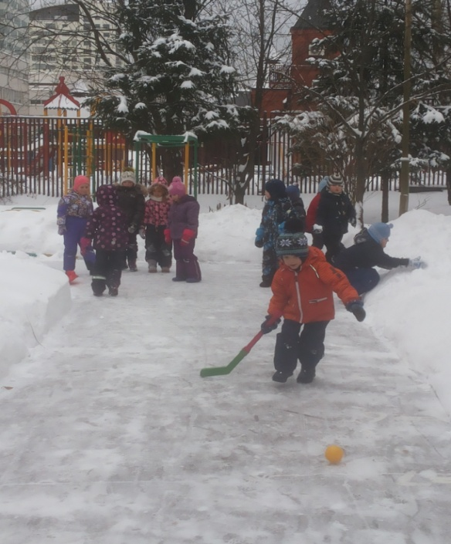
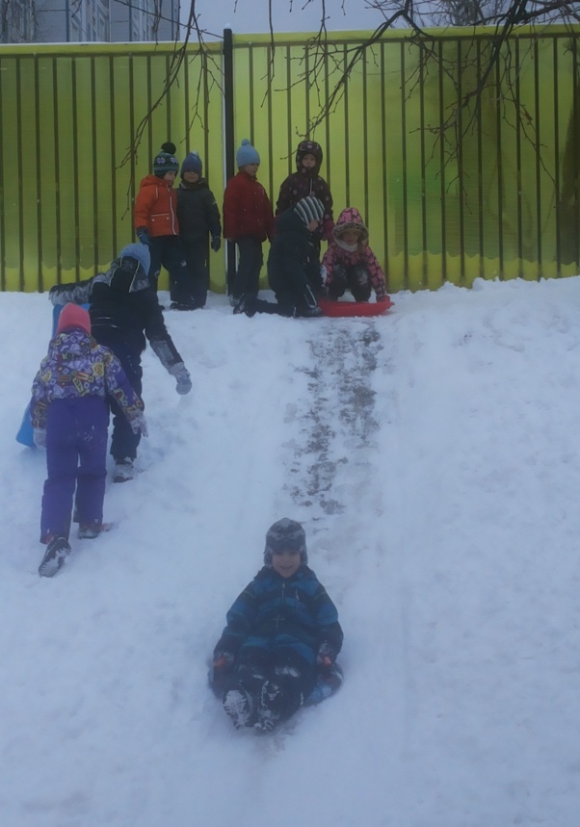
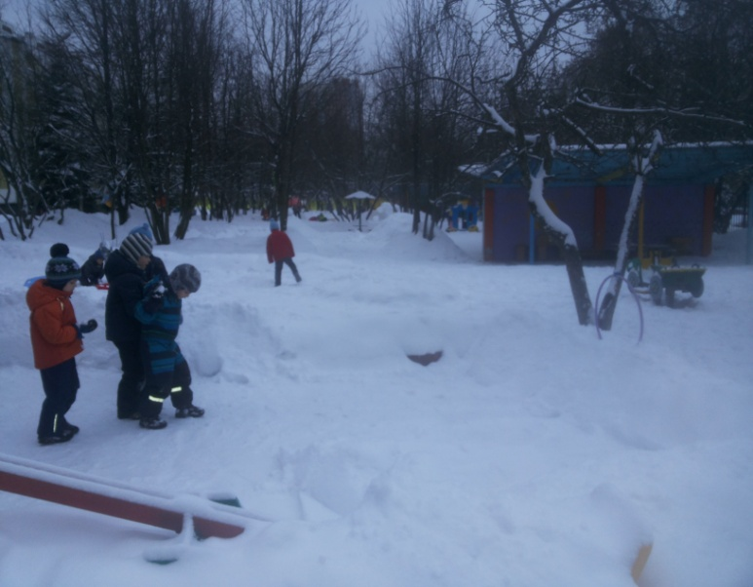
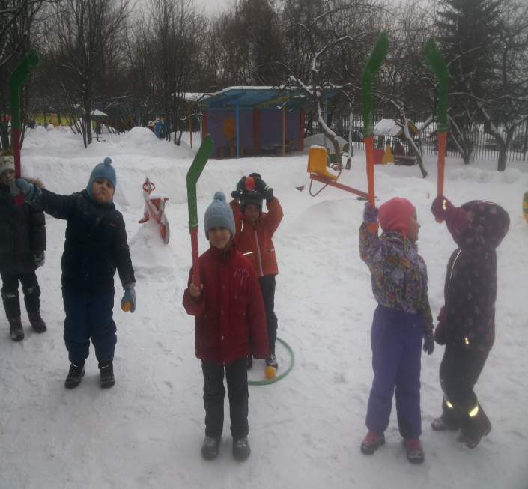
Два мороза
Зимний котёл
Хоккей
Катание с горки
Загони льдинку в ворота
Берегись, заморожу
Льдина

Slide 4
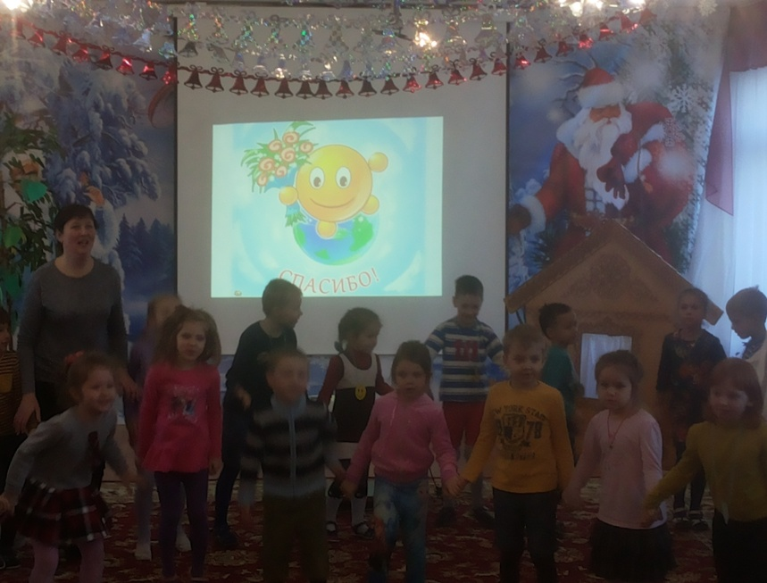
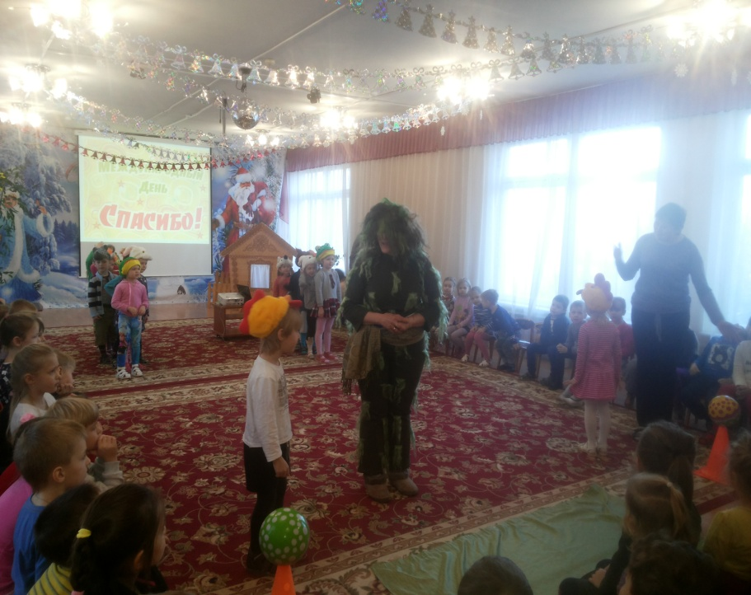
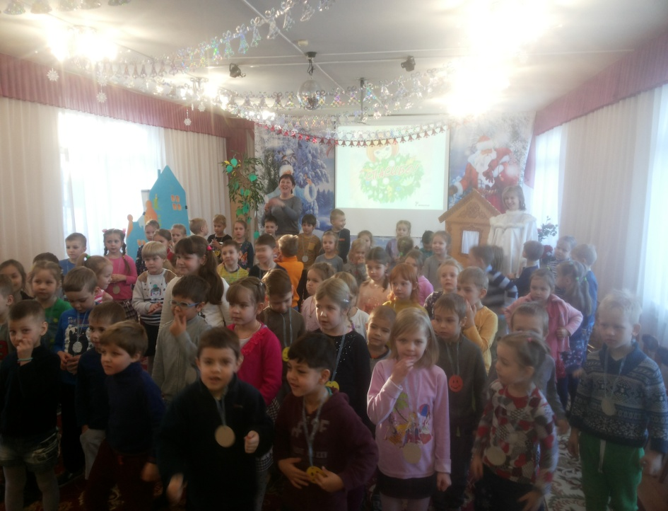

Slide 5
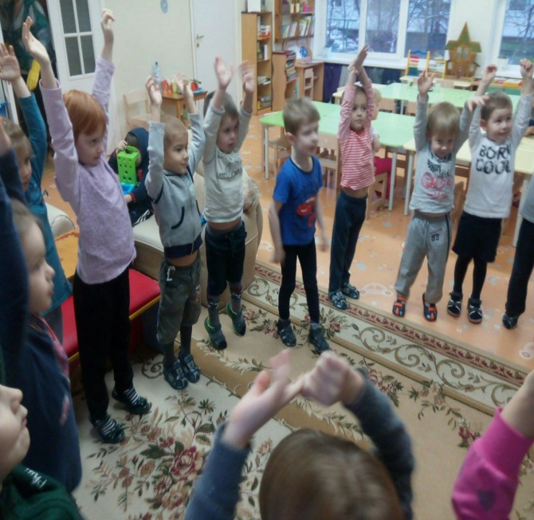
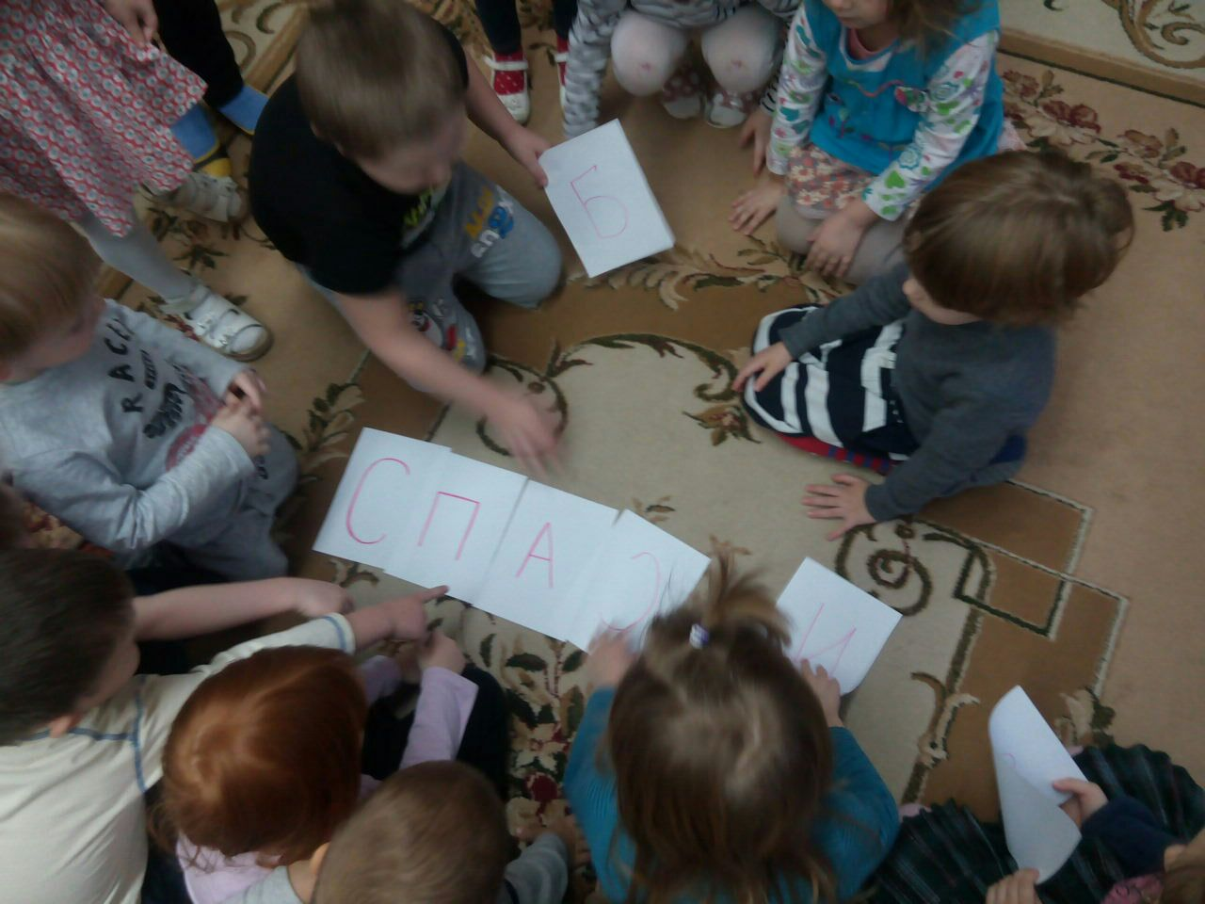
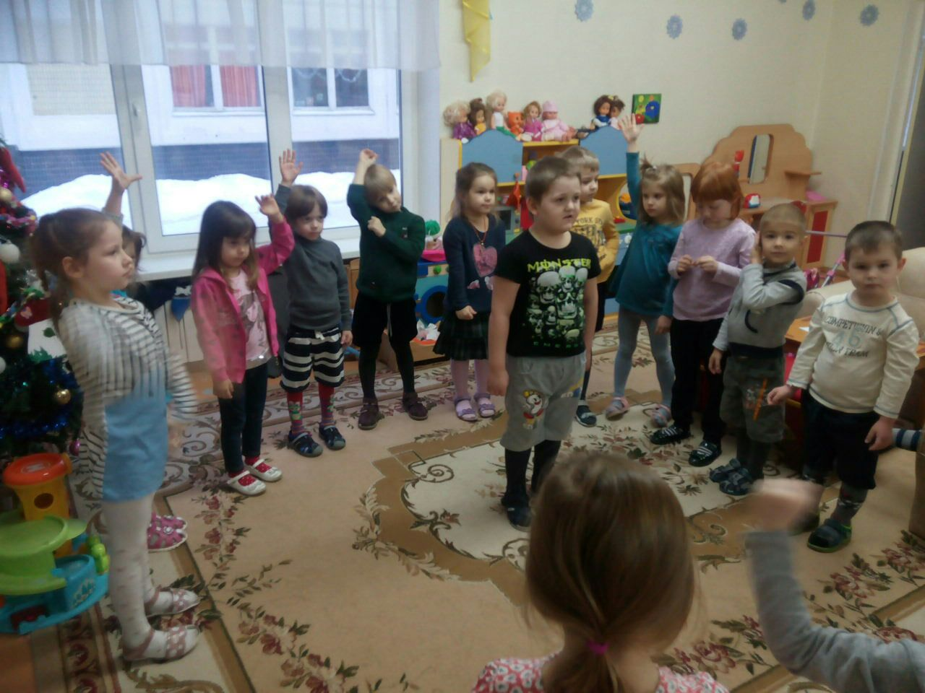
Познакомили детей младшего возраста с днём – Всемирный день «Спасибо»
Вспомнили добрые, волшебные слова.
Вспомнили пословицы и поговорки о добрых словах.
Рассказали стих С.Я.Маршака «Добрые слова».

Slide 6
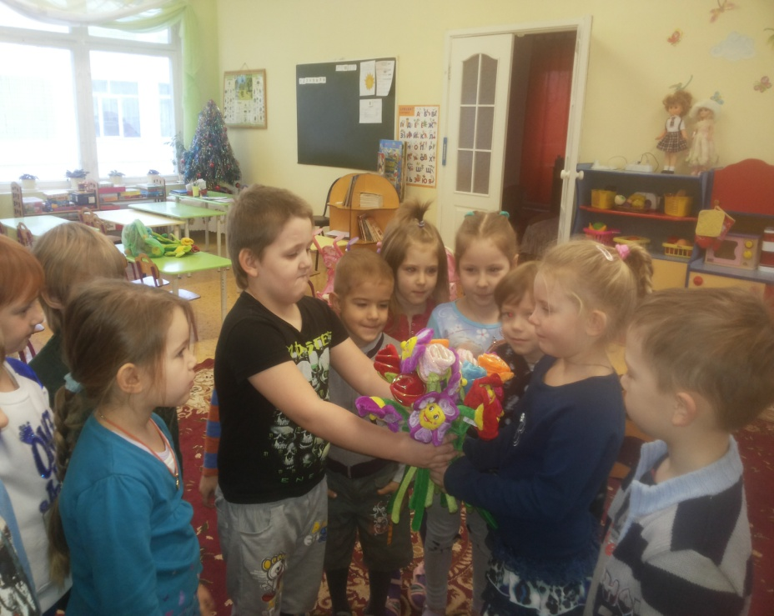
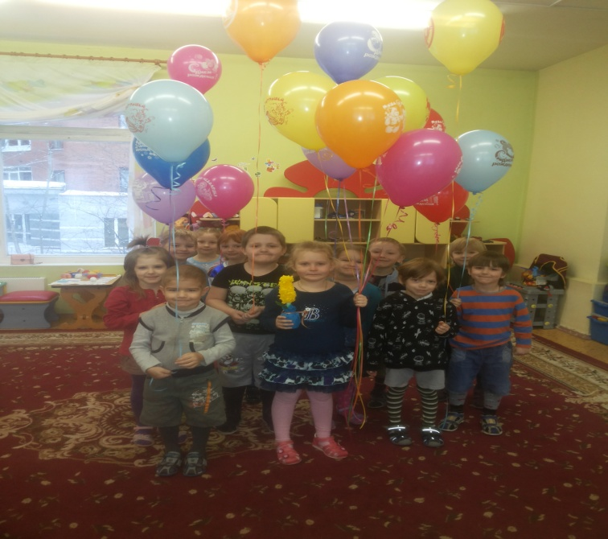
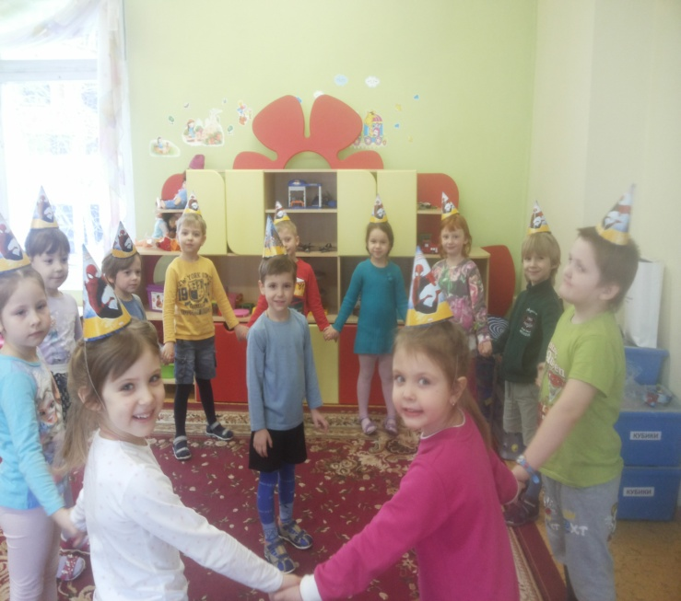
С днем рожденья поздравляем! Мы играть с тобой желаем!
Поздравили зимних именинников с днём рождения.
Каждый ребенок поздравляли и желали имениннику разные пожелания.
Исполнили веселые песенки.

Slide 7
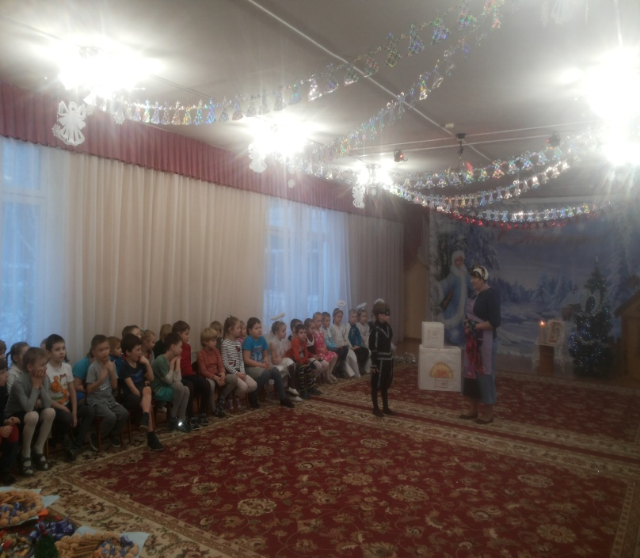
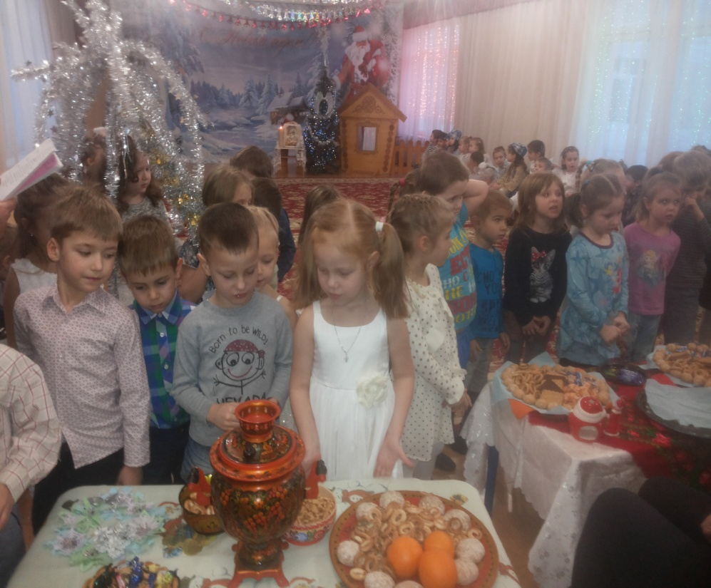
Наши новогодние встречи продолжаются. На пороге большой христианский праздник - Рождество.
Мы пришли колядовать,
Христа рожденье прославлять.
Открывайте сундуки,
Да давайте пятаки!

Slide 8
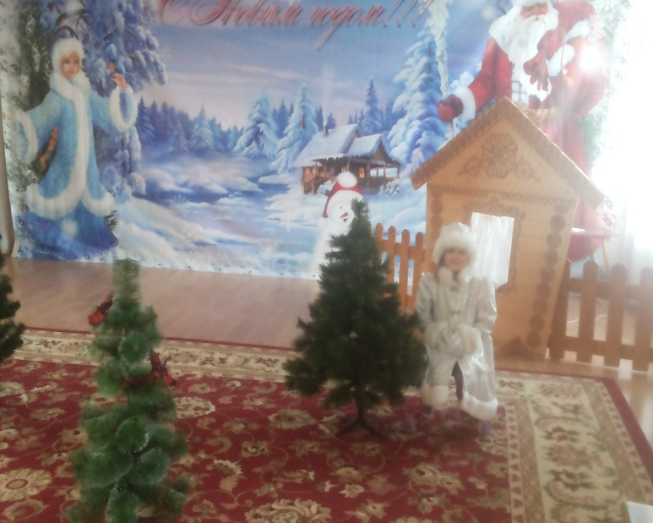
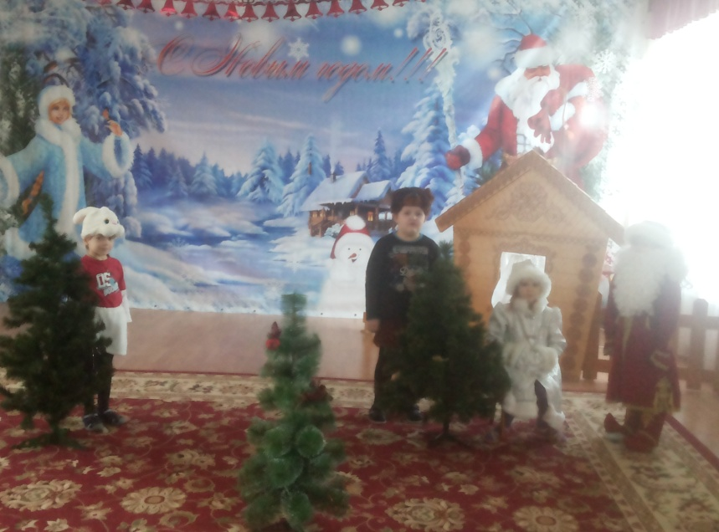
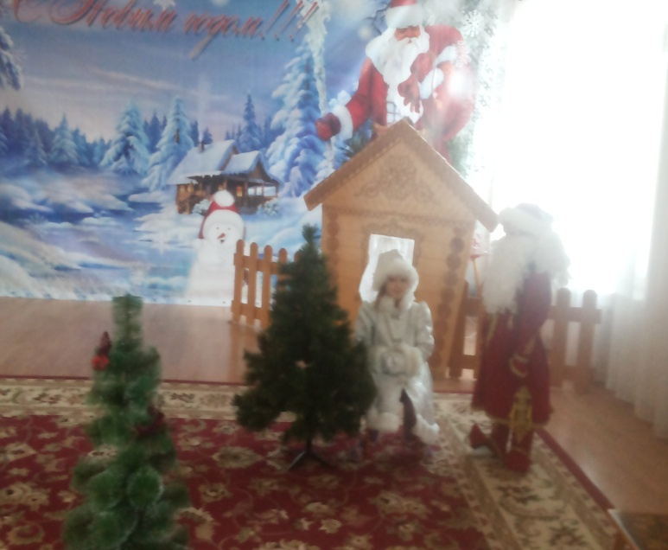
«Зимняя сказка»
Сказку увидать хотите?
Я тут взад-вперед летаю,
Все про всех в округе знаю.
Все, что знаю, расскажу,
Расскажу да покажу.
Вы тихонько посидите,
Да все сами погладите.

Slide 9
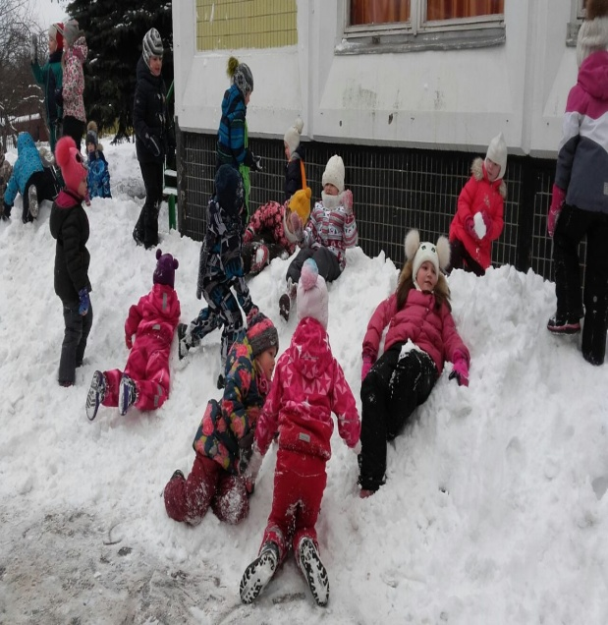
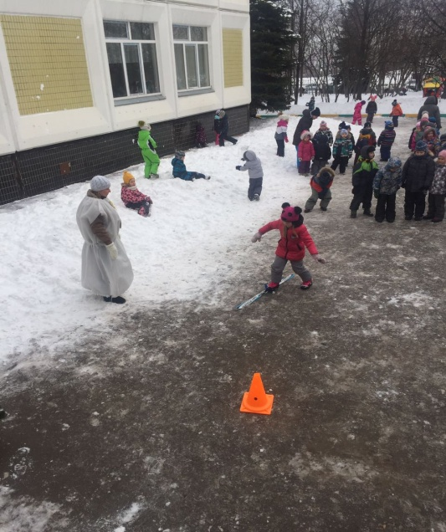
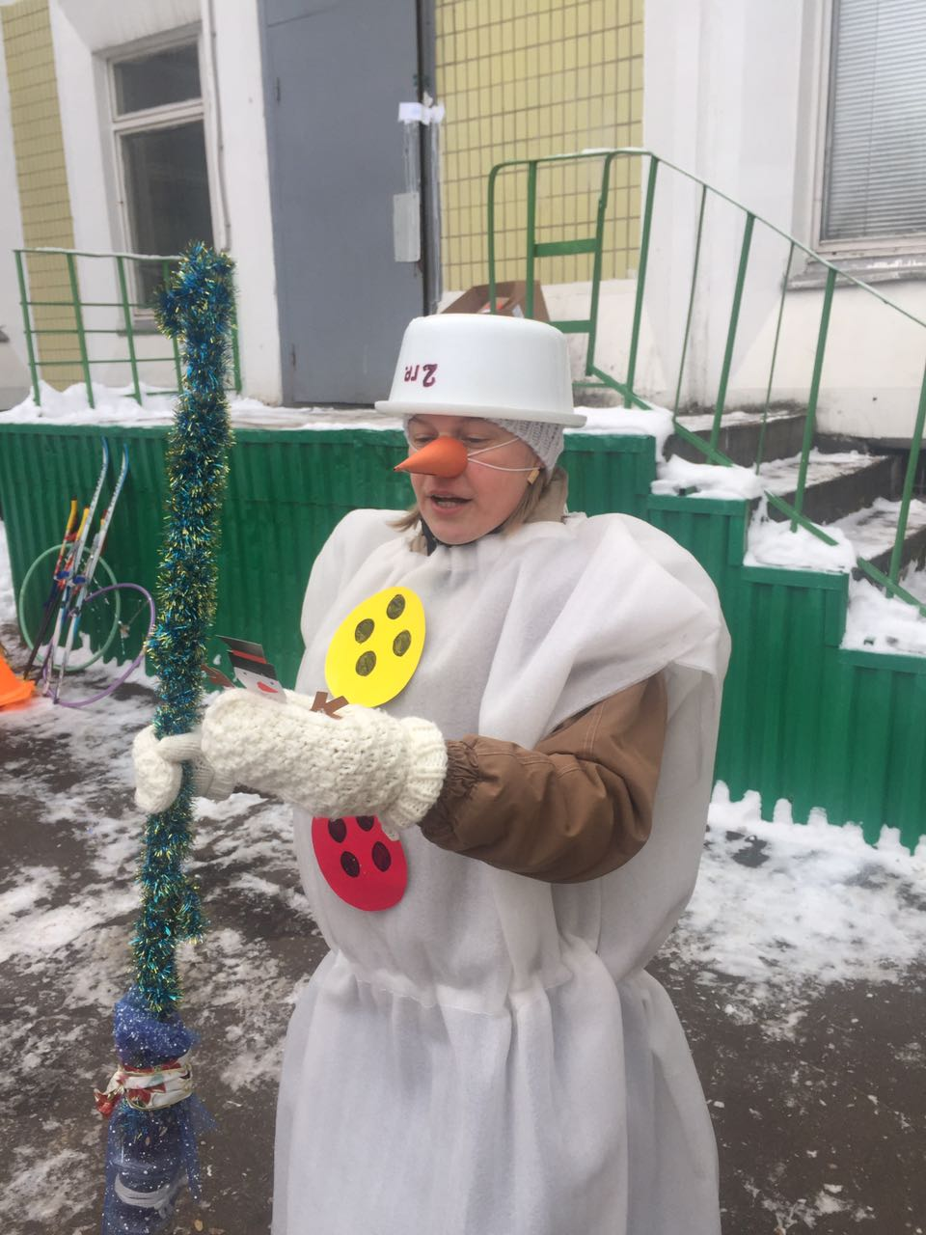
*Собери снеговика.
*Попади в цель.
*Лыжные забеги
*Снежные загадки

Slide 10
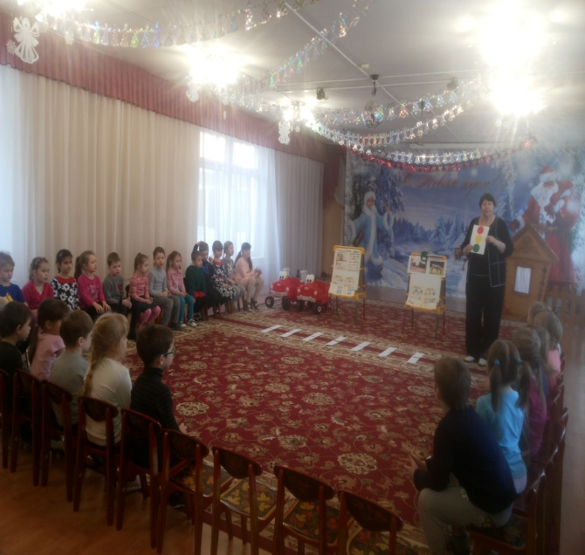
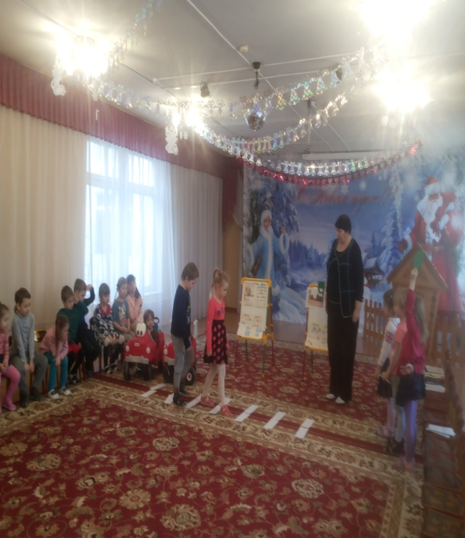
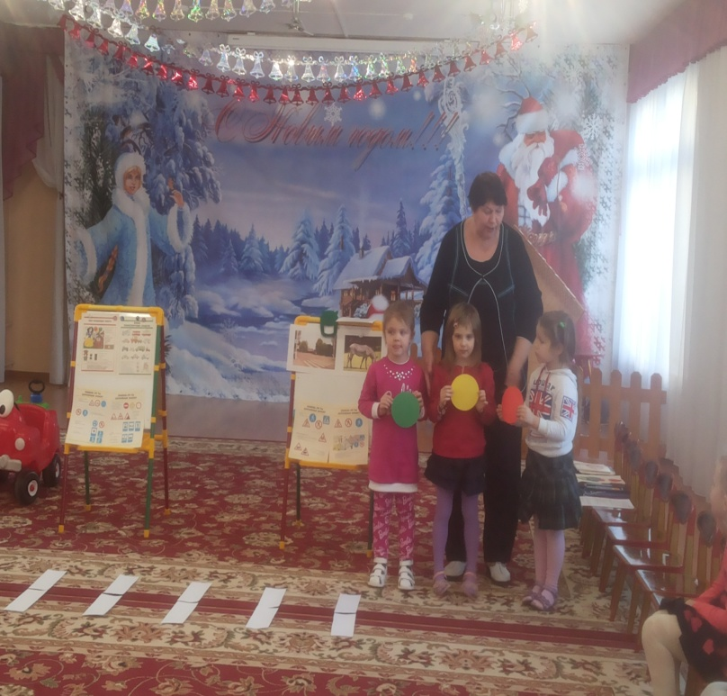

Slide 11
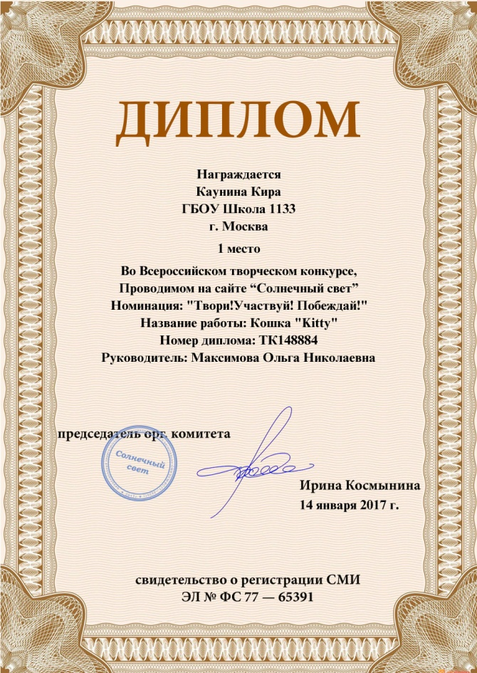
Приняли участие в конкурсах
Международный педагогический портал «Солнечный свет»
Педагогический портал «Изумрудный город»
Международный творческий конкурс «Артсеть»

